Slide 1
LAIKYSENA IR EMOCIJOS (II DALIS)
Amžius ne kliūtis
Vineta Baukše
2021

Slide 2
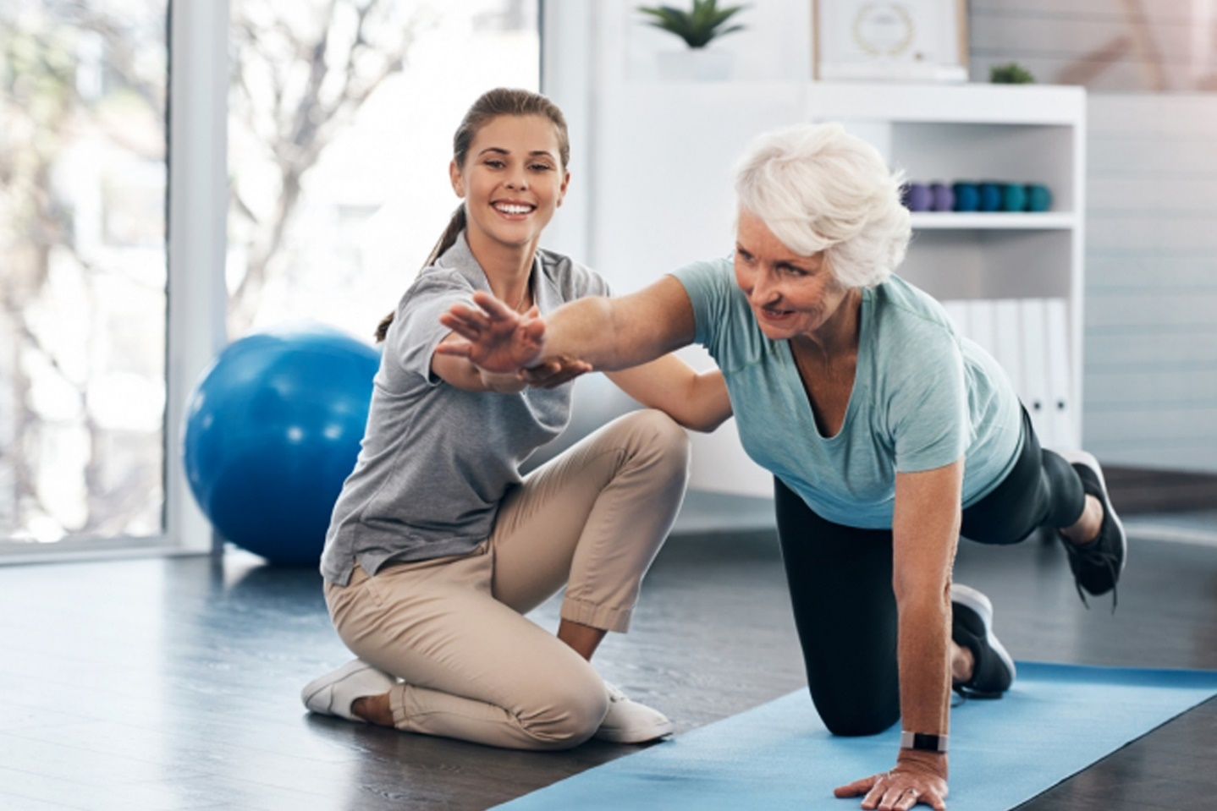
Gydomieji ir profilaktiniai pratimai laikysenai gerinti
pradžioje laikysenos sutrikimai būna funkciniai ir juos lengva pataisyti aktyviai įtempiant raumenis. Vėliau netaisyklinga laikysena tampa pastovi ir įvyksta įvairios kūno deformacijos.
netaisyklingos laikysenos profilaktika – tai bendras organizmo stiprinimas!

Slide 3
Gydomosios ir profilaktinės priemonės laikysenos gerinimui.
Bendro lavinimo pratimai - jie daro bendrą įtaką organizmui, padeda harmoningai vystyti visą atramos – judėjimo aparatą, stiprina nugarą, pečius, pilvo ir kojų raumenis, įtakoja judesių koordinacijos vystymąsi.
*Specialieji pratimai – lavina taisyklingos laikysenos pajautimą, treniruoja įvairius analizatorius, kurie dalyvauja išlaikant taisyklingą laikyseną. Tai pratimai prie veidrodžio (regos analizatorius) prie vertikalios sienos ( taktilinis ir raumeninis jautrumas), pratimai pusiausvyrai ugdyti ir pratimai su svoriu ant galvos, stuburo atpalaidavimui.
Masažas teigiamai veikia fiziologines ir psichologines funkcijas. Jis visapusiškai veikia organizmą – stimuliuoja kraujotaką, gerina medžiagų apykaitą, atpalaiduoja pažeistus ar pertemptus raumenis, visą organizmą, jo tonusą, padeda formuoti ir gerinti laikyseną, pagerina savijautą, mažina psichologinę įtampą, gerina miegą.
Plaukiojimas - palankiai veikia psichomotorinį organizmo vystymąsi. Vanduo teigiamai veikia nervų sistemą, aktyvina medžiagų apykaitą, gerina širdies darbą, kraujotaką ir kvėpavimą. Didina raumenų jėgą ir judesių koordinaciją, normalizuoja raumenų tonusą. Vandenyje tobulėja termoreguliacija, organizmas grūdinasi, nukraunamas stuburas, o taip pat vyksta emocinė relaksacija.
Aplinkos veiksnių normalizavimas – adekvatus apšvietimas, oro temperatūra, individo ūgį atitinkantys baldai, dienos režimo laikymasis.

Slide 4
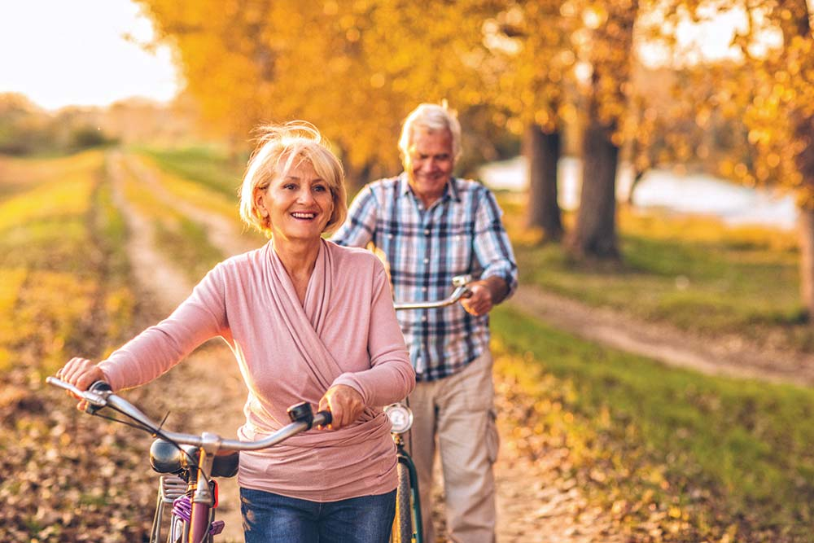
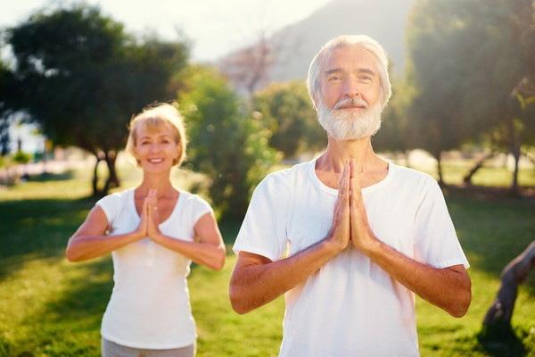
Vienas iš svarbiausių aplinkos veiksnių – kur vyksta fiziniai pratimai – patalpoje ar gamtoje.
Visais laikais žmogui buvo svarbi gamta, nes mes patys esame jos dalis. Kai judame, sportuojame lauke, gerėja savijauta ir atsiranda pasitenkinimo jausmas.
Kai žmonės įtraukiami fizinius pratimus atlikti lauke, išlaikant teisingą intensyvumą ir dozavimą, gerėja jų savijauta ir gyvenimo kokybė.

Slide 5
Fizinis aktyvumas ir emocijos
Dauguma žmonių būdami fiziškai aktyvūs jaučia teigiamas emocijas – laisvę, džiaugsmą, energijos pliūpsnį. O po užsiėmimų dauguma pripažįsta, kad jaučiasi žvalesni, palankiai nusiteikę.
Būna ir neigiamos emocijos. Pati dažniausia – nuovargis, kurį apklaustieji jautė ir užsiėmimų metu ir po jų.
Todėl visada svarbu įvertinti savo sveikatą ir planuojamą užsiėmimą. Reikia išbandyti viską ir surasti sau mielą fizinio aktyvumo būdą – pasivaikščiojimas, šiaurietiškas ėjimas ir kt...

Slide 6
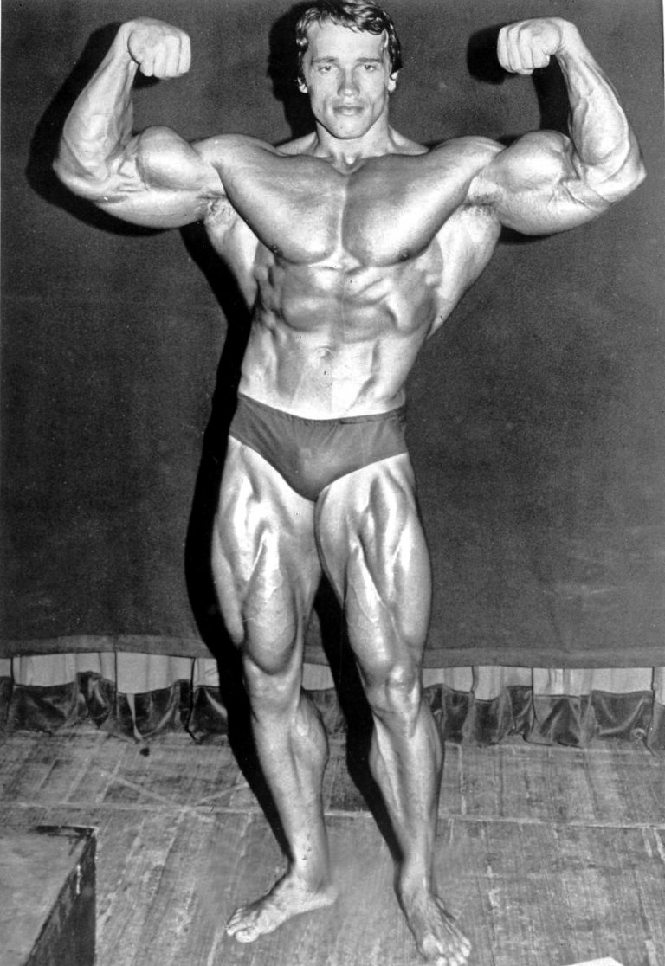
Laikysena ir emocijos
Laikysena ir įvairios kūno pozos gali teikti informaciją kokias emocijas žmogus patiria.
kūno pozos – kūno kalba.
Stovėdamas savimi pasitikintis žmogus nugarą laiko tiesią, pečiai atlošti, krūtinė tiesi, galva pakelta, pilvas įtrauktas. Jis patogiai stovi remdamasis į žemę abiem kojom, svorį paskirsto tolygiai.
Sėdėdamas rankas ir kojas laiko laisvai, nekryžiuoja. Tokie žmonės atviri ir laisvi, o šios savybės daro juos patrauklesniais. Jų laisva laikysena ir elgesys kelia nuotaiką, jų norisi klausytis.

Slide 7
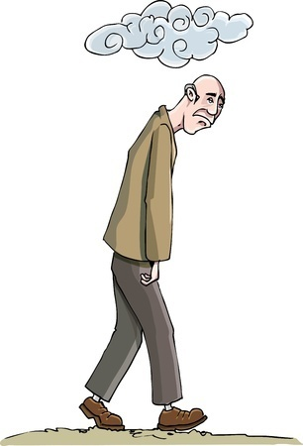
Laikysena ir emocijos
Susikūprinusi laikysena. Jei žmogui sunku ant širdies, jis paprastai kūprinasi.
Nusileidę pečiai kalba apie žemą savivertę ir net depresiją.

Slide 8
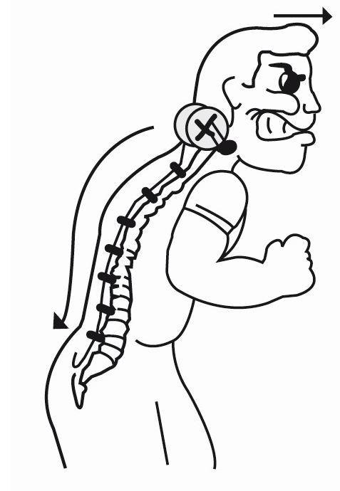
Laikysena ir emocijos
Pirmyn palinkęs kūnas.
Jei žmogus ištiesęs kaklą lenkiasi į jūsų pusę, net neabejokite – jis pyksta.
Tokiais atvejais žandikauliai sukąsti, o kūnas įsitempęs.
Tokia karinga poza liudija apie pasiruošimą gintis.
Jeigu matote ką nors energingai einant palinkus pirmyn, žinokite- žmogaus vidus verda iš pykčio.

Slide 9
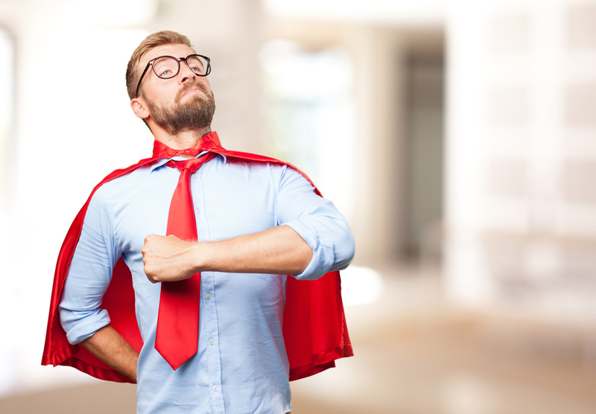
Laikysena ir emocijos
,,Sumedėjusi“ sustingusi poza.
Žmogus, kuris atrodo karingai ,,sumedėjęs“, yra griežtas ir nepalenkiamas savo požiūriais ir poelgiais.
Jie dažnai mato tik balta arba juoda, ir kadangi yra valdingi, tai visada yra įsitikinę savo teisumu.
Užrietę nosį jie į kitus žiūri iš aukšto.
Šie žmonės dievina tvarką ir discipliną ir jie prastai pasijaučia neįprastoje aplinkoje.

Slide 10
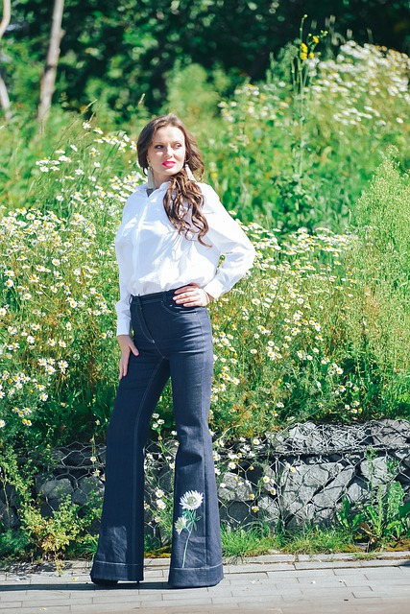
Laikysena ir emocijos
Manekenės poza.
Šie žmonės visada galvoja, kad į juos kažkas žiūri, todėl dažnai dirbtinai pozuoja.
Tai tokie žmonės, kurie susitikę bučiuoja jus į abu skruostus ir tuoj dairosi kas į jus pažiūrėjo.
Dažnai jie stovi kavinėje prie baro ir vaizduoja žmones, gimusius gyventi prabangų aukštuomenės gyvenimą. Ir nors jie atrodo kaip savimylos snobai, iš tikrųjų yra kuklūs, nepasitikintys ir egocentriški.

Slide 11
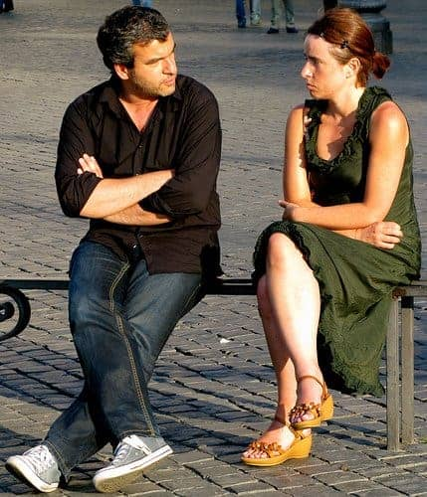
Laikysena ir emocijos
Uždara poza.
Žmonės, kuriems nepatinka jų pašnekovas, arba jie nesutinka su tuo ką jis sako, dažnai išsako savo poziciją kūno kalba. Jie išsitiesia ir sukryžiuoja ant krūtinės rankas.

Slide 12
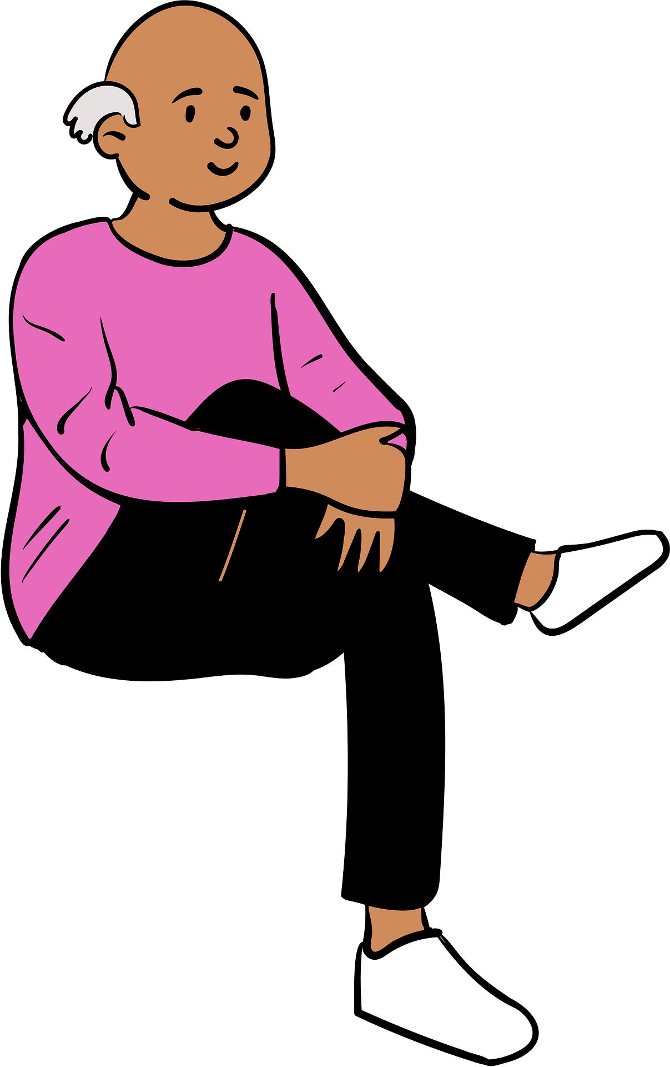
Laikysena ir emocijos
Neutrali poza.
Žmonės, kurie dar nepriėmė sprendimo dėl pašnekovo pareikštos nuomonės arba ne iki galo suprato situaciją, dažnai stovi suėmę rankas.
Sėdėdami jie paprastai užima lūkuriuojančiojo pozą – padeda plaštakas ant kelių ir užkelia koją ant kojos.
Jų poza, kai nugara tiesi ir galva pakelta, dalinai atvira, bet ant kelių sudėtos plaštakos sukryžiuotais pirštais, aukštai pakelta koja rodo dalinį užsidarymą.

Slide 13
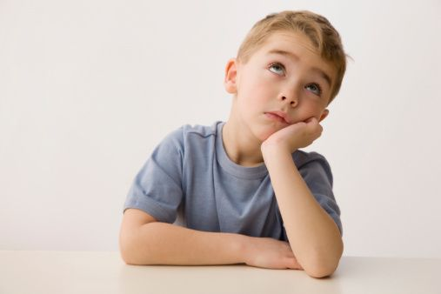
Laikysea ir emocijos
Nuobodžiaujanti poza.
Žmonės, kuriems pokalbis neįdomus ir nuobodus, pirmiausia nuveda žvilgsnį į šalį, o po to nusisuka visu kūnu.
Nuobodžiaujančio klausytojo rankos sukryžiuotais pirštais paprastai padėtos ant kelių. Jeigu žmogus visai praranda susidomėjimą, jis nuleidžia galvą arba pradeda ramstyti ją rankomis.
Viršutinė kūno dalis atsiremia į kėdės atlošą, o kojos ištiestos pirmyn.
Jeigu žmogus stovi, tai jis būna sunėręs rankų pirštus prieš save, o veidą pasuka į šalį.

Slide 14
Laisva poza
Patariama praktikuoti laisvą pozą – tokiu būdu atrodai neįsitempęs.
1. viršutiniu pakaušio tašku lengvai tempkis aukštyn.
2. veidas atpalaiduotas, lūpų kampučiai pakelti aukštyn, dantys nesukąsti.
3. mentes suvesti už nugaros kuo arčiau prie stuburo, pečiai nuleisti, laisvi.
4. pilvą lengvai įtraukti.
Tai padeda parodyti kitiems, kad tu jautiesi patogiai.
Jeigu tau sunku įsiminti šią pozą, treniruokis po 3 minutes per dieną stovėdamas prie sienos. Remtis į sieną pakaušiu, pečiais, sėdmenimis, kulnais, pilvas įtrauktas. Kvėpuoti ritmingai ir ramiai.
Naudok pozos korektorių, kuris atsimins apie laikyseną vietoj tavęs ir primins nugarą laikyti tiesiai, o pečius neleistus.

Slide 15
Laikysenos stereotipas
Laikysenos korektorius

Slide 16
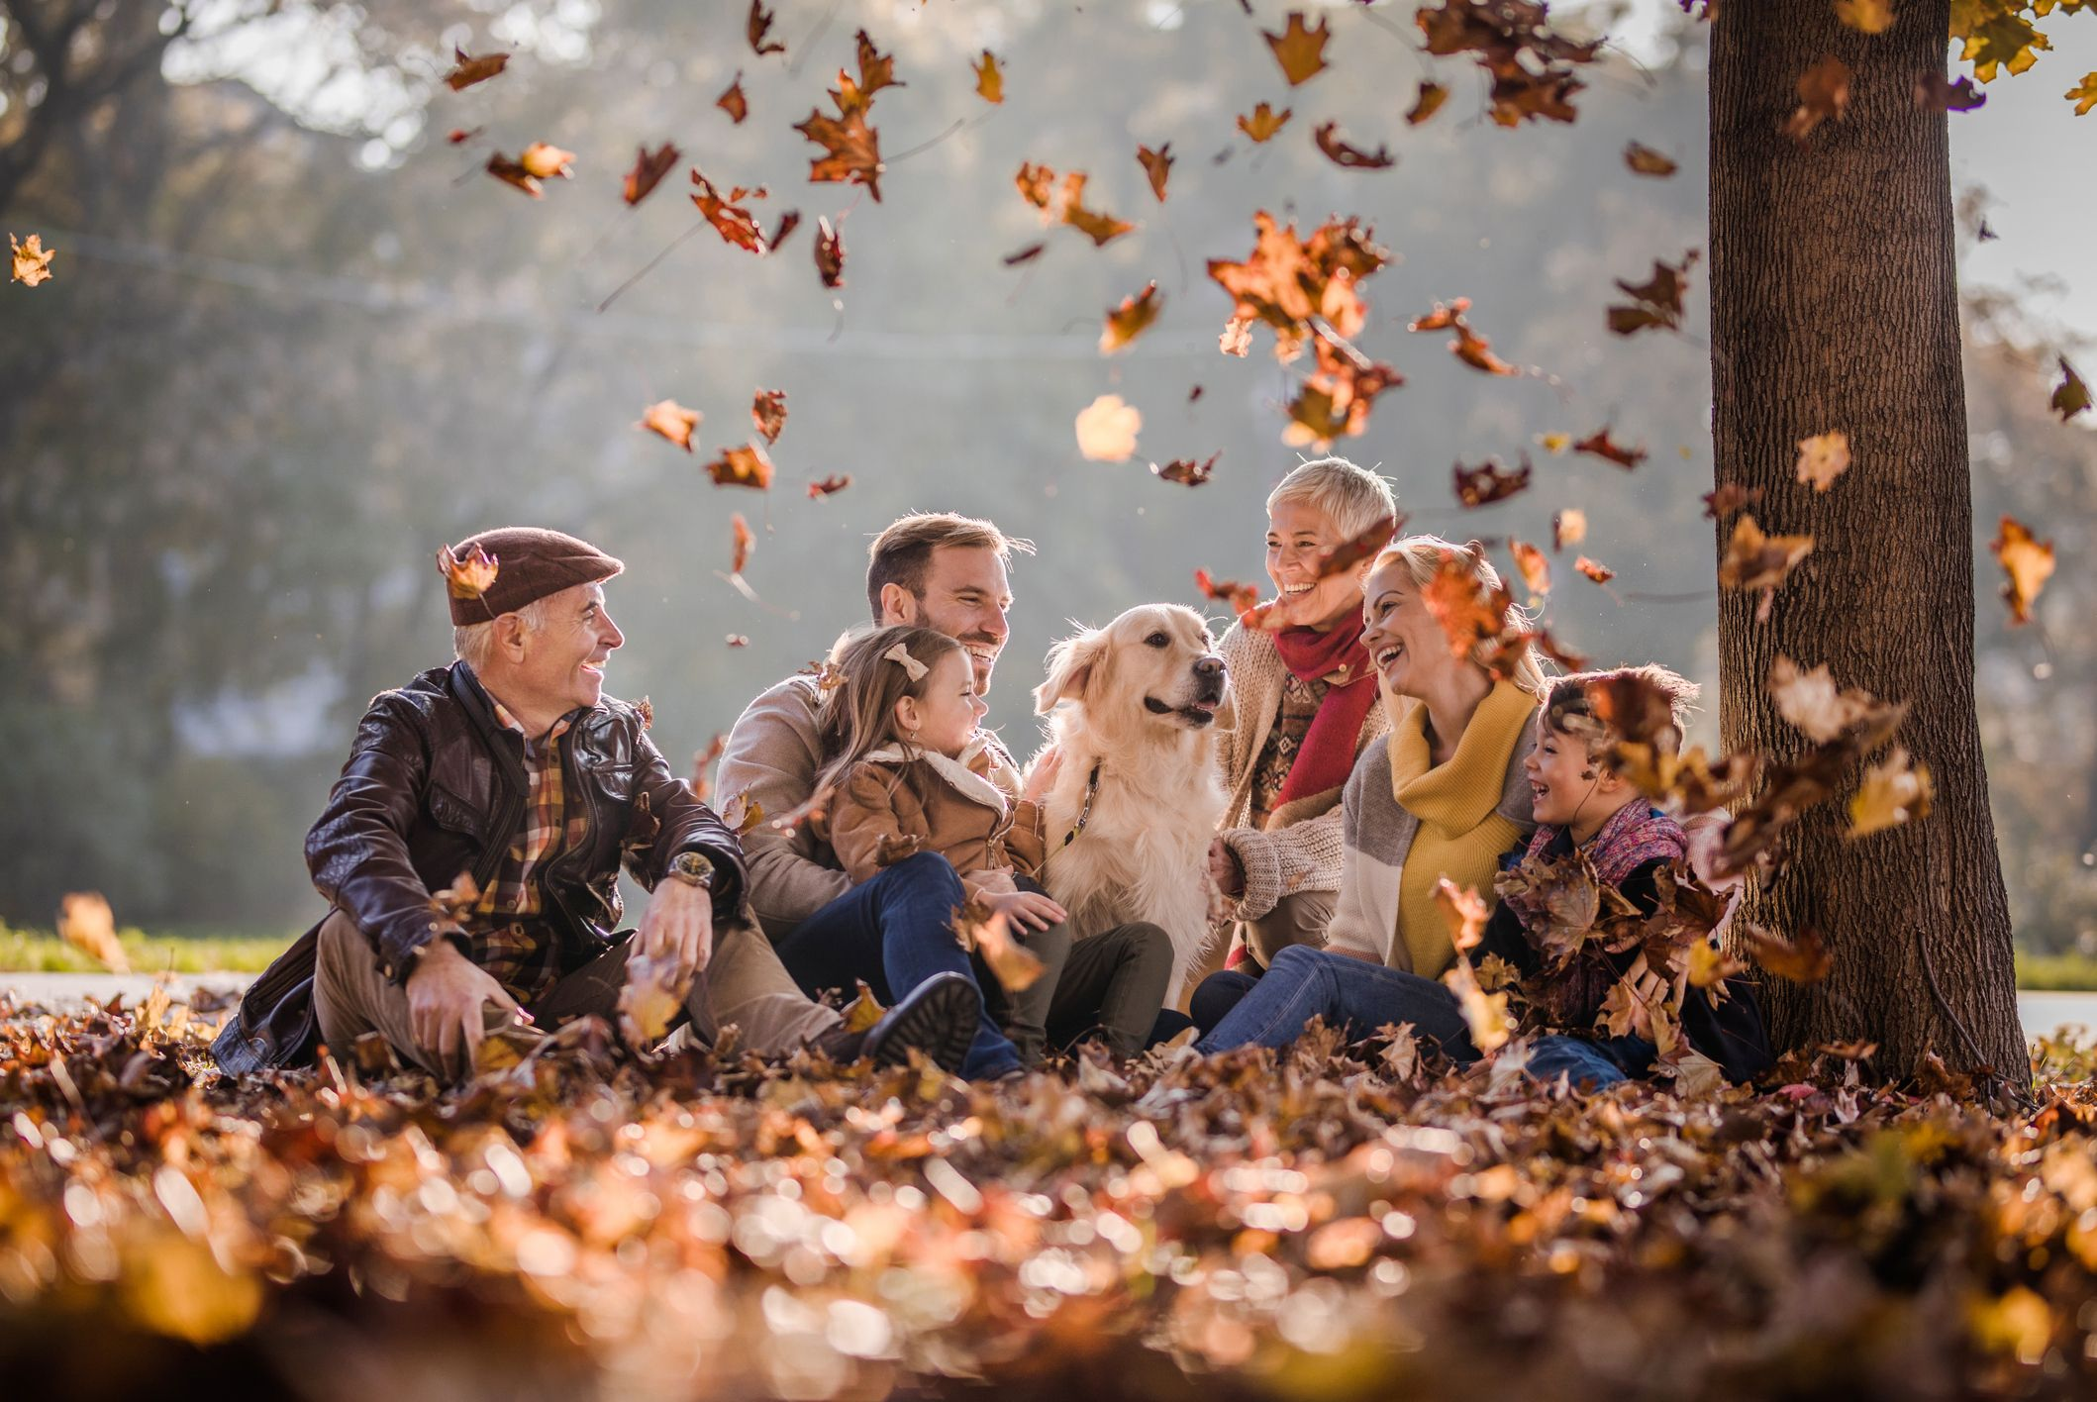
Kur tu bebūtum, atsimink: kiekviename judesyje Tu, Tavo pastangos! (J. Rainis)

Slide 17
Ačiū už dėmesį!

